Slide 1
Sistema de Controle Financeiro
💸

Slide 2

Sistema de gestão financeira, com objetivo de controlar receitas, despesas e investimentos individuais.

Slide 3
Sistema de Controle Financeiro
Este projeto é um sistema de controle financeiro que recebe movimentações financeiras e as armazena em um arquivo JSON chamado. O sistema realiza operações de CRUD (Criar, Ler, Atualizar, Deletar) e possui funcionalidades adicionais para cálculo de rendimento e exportação de relatórios.

Slide 4

Funcionalidades
Criar novos registros.
Ler registros.
Filtrar registros.
Atualizar registro.
Deletar registros.
Atualizar rendimentos.
Exportar relatórios.

Slide 5
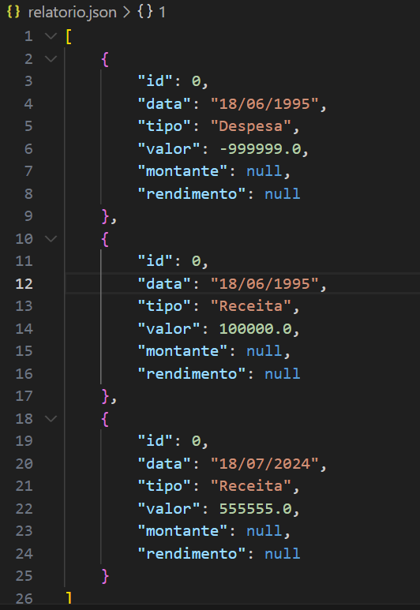
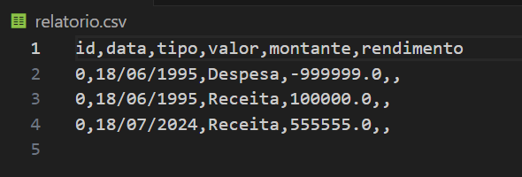
Relatórios
O sistema permite a exportação de relatórios em dois formatos distintos:

Slide 6
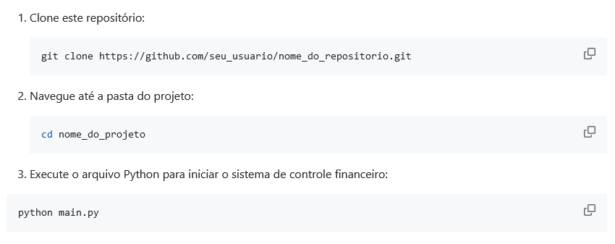
Instalação

Slide 7
Demonstração
💸

Slide 8
Obrigado

